Slide 3

基础课05 二次函数与一元二次方程、不等式
基础巩固练
基础巩固练
综合提升练
综合提升练
应用情境练
应用情境练
创新拓展练
创新拓展练

Slide 4
课时评价·提能

Slide 5

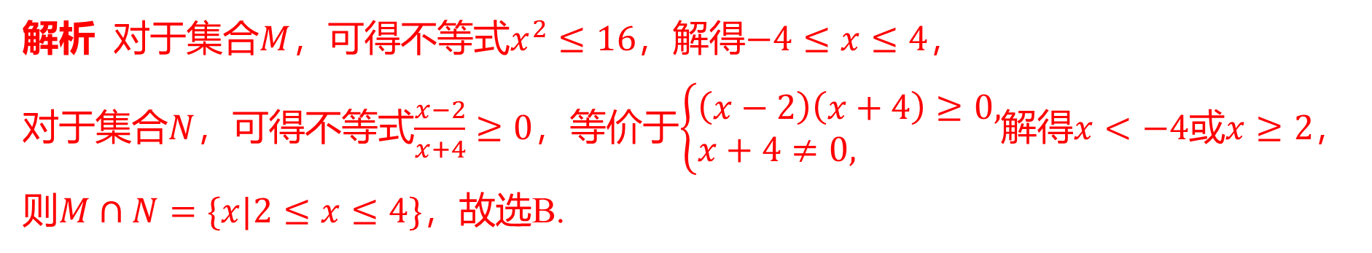
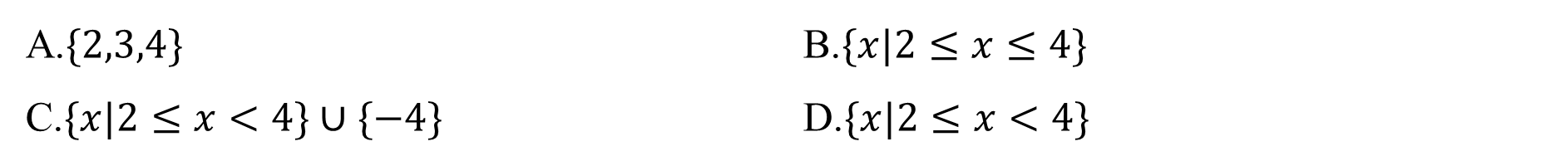
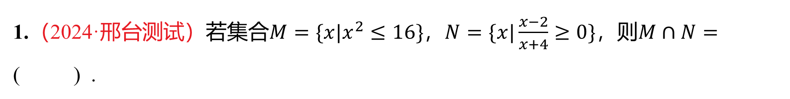
1.（2024·邢台测试）若集合$M=\{x|x^{2}≤16\}$，$N=\{x|\frac{x−2}{x+4}≥0\}$，则$M∩N=$
( ) .
B
A.$\{2,3,4\}$ B.$\{x|2≤x≤4\}$
C.$\{x|2≤x<4\}∪\{−4\}$ D.$\{x|2≤x<4\}$
解析 对于集合$M$，可得不等式$x^{2}≤16$，解得$−4≤x≤4$ ，
对于集合$N$，可得不等式$\frac{x−2}{x+4}≥0$，等价于$\left\{\begin{aligned}&\left(x−2\right)\left(x+4\right)≥0, \\ &x+4≠0,\end{aligned}\right.$解得$x<−4$或$x≥2$ ，
则$M∩N=\{x|2≤x≤4\}$ ，故选B.

Slide 6
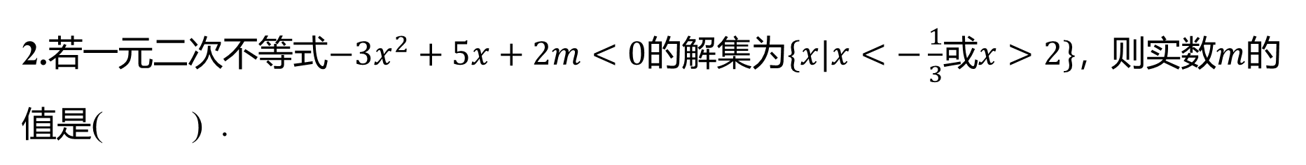
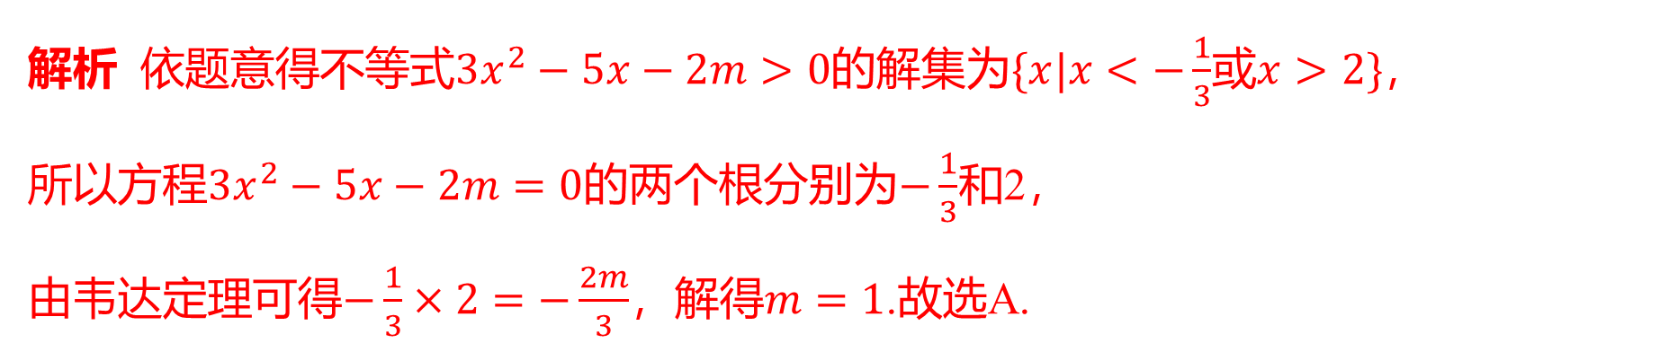
2.若一元二次不等式$−3x^{2}+5x+2m<0$的解集为$\{x|x<−\frac{1}{3}$或$x>2\}$，则实数$m$ 的
值是( ) .
A
A.1 B.$−1$ C.2 D.$−2$
解析 依题意得不等式$3x^{2}−5x−2m>0$的解集为$\{x|x<−\frac{1}{3}$或$x>2\}$ ，
所以方程$3x^{2}−5x−2m=0$的两个根分别为$−\frac{1}{3}$ 和2，
由韦达定理可得$−\frac{1}{3}×2=−\frac{2m}{3}$，解得$m=1$ .故选A.

Slide 7
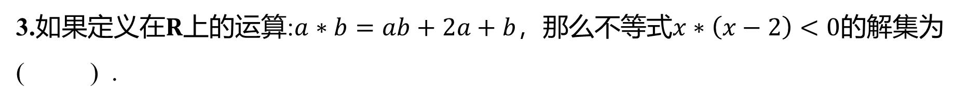
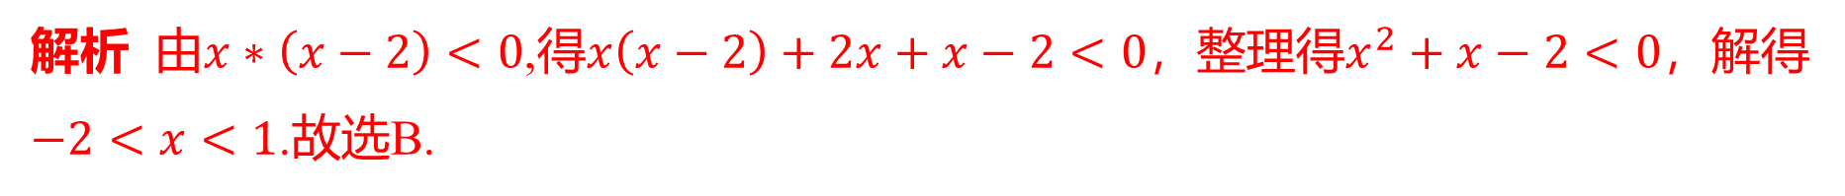
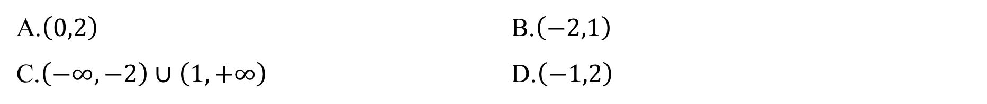
3.如果定义在$R$上的运算:$a∗b=ab+2a+b$，那么不等式$x∗\left(x−2\right)<0$ 的解集为
( ) .
B
A.$\left(0,2\right)$ B.$\left(−2,1\right)$
C.$\left(−∞,−2\right)∪\left(1,+∞\right)$ D.$\left(−1,2\right)$
解析 由$x∗\left(x−2\right)<0$,得$x\left(x−2\right)+2x+x−2<0$，整理得$x^{2}+x−2<0$ ，解得
$−2<x<1$ .故选B.

Slide 8
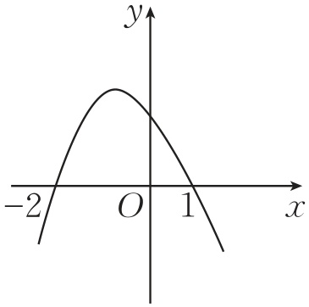
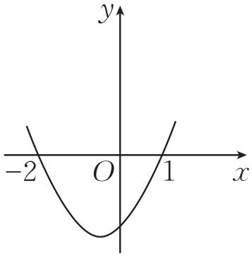
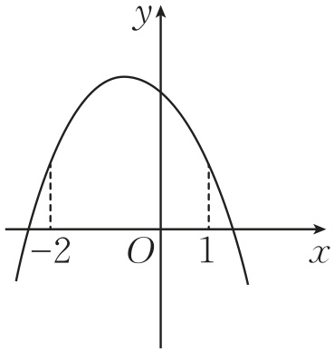
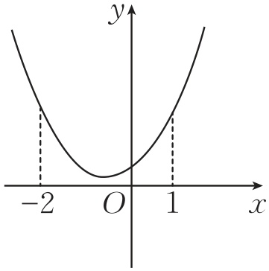
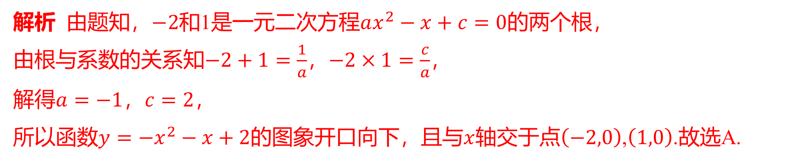
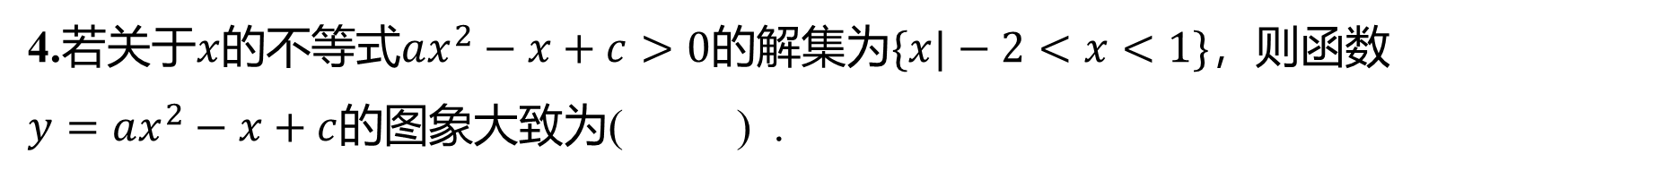
4.若关于$x$的不等式$ax^{2}−x+c>0$的解集为$\{x|−2<x<1\}$ ，则函数
$y=ax^{2}−x+c$ 的图象大致为( ) .
A
A. B. C. D.
解析 由题知，$−2$和1是一元二次方程$ax^{2}−x+c=0$ 的两个根，
由根与系数的关系知$−2+1=\frac{1}{a}$，$−2×1=\frac{c}{a}$ ，
解得$a=−1$，$c=2$ ，
所以函数$y=−x^{2}−x+2$的图象开口向下，且与$x$轴交于点$\left(−2,0\right)$,$\left(1,0\right)$ .故选A.

Slide 9
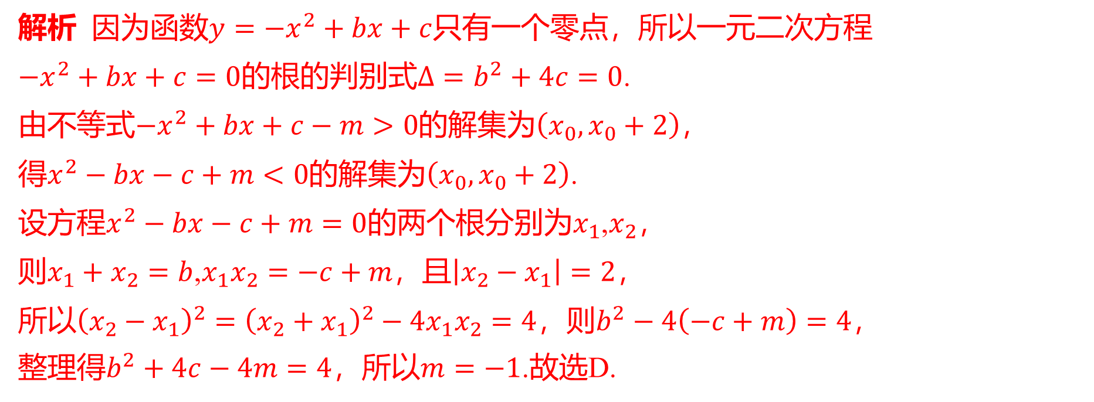
5.已知函数$y=−x^{2}+bx+c$只有一个零点，不等式$−x^{2}+bx+c−m>0$ 的解集为
$\left(x_{0},x_{0}+2\right)$，则$m$ 的值为( ) .
D
A.$−4$ B.$−3$ C.$−2$ D.$−1$
解析 因为函数$y=−x^{2}+bx+c$ 只有一个零点，所以一元二次方程
$−x^{2}+bx+c=0$的根的判别式$Δ=b^{2}+4c=0$ .
由不等式$−x^{2}+bx+c−m>0$的解集为$\left(x_{0},x_{0}+2\right)$ ，
得$x^{2}−bx−c+m<0$的解集为$\left(x_{0},x_{0}+2\right)$ .
设方程$x^{2}−bx−c+m=0$的两个根分别为$x_{1}$,$x_{2}$ ，
则$x_{1}+x_{2}=b$,$x_{1}x_{2}=−c+m$，且$\left|x_{2}−x_{1}\right|=2$ ，
所以${\left(x_{2}−x_{1}\right)}^{2}={\left(x_{2}+x_{1}\right)}^{2}−4x_{1}x_{2}=4$，则$b^{2}−4\left(−c+m\right)=4$ ，
整理得$b^{2}+4c−4m=4$，所以$m=−1$ .故选D.

Slide 10
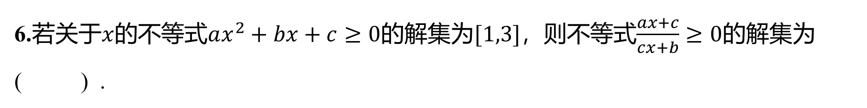
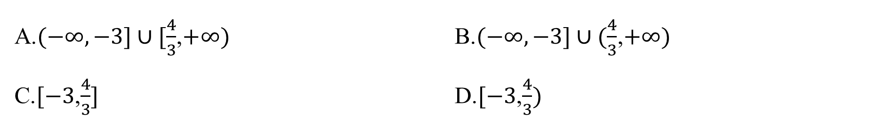
6.若关于$x$的不等式$ax^{2}+bx+c≥0$的解集为$[1,3]$，则不等式$\frac{ax+c}{cx+b}≥0$ 的解集为
( ) .
B
A.$(−∞,−3]∪[\frac{4}{3}$,$+∞)$ B.$(−∞,−3]∪(\frac{4}{3}$,$+∞)$
C.$[−3$,$\frac{4}{3}]$ D.$[−3$,$\frac{4}{3})$

Slide 11
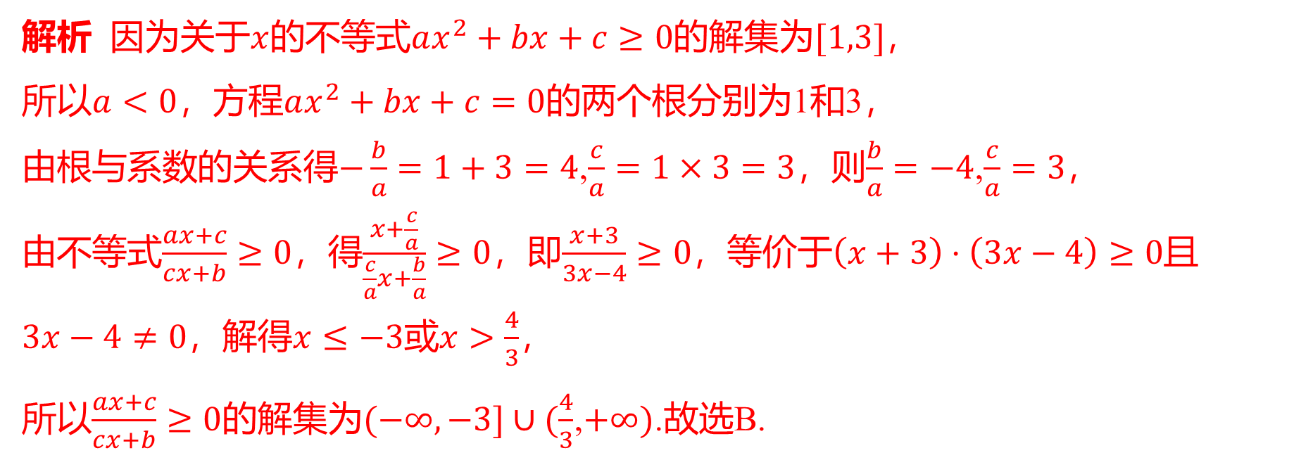
解析 因为关于$x$的不等式$ax^{2}+bx+c≥0$的解集为$[1,3]$ ，
所以$a<0$，方程$ax^{2}+bx+c=0$ 的两个根分别为1和3，
由根与系数的关系得$−\frac{b}{a}=1+3=4$,$\frac{c}{a}=1×3=3$，则$\frac{b}{a}=−4$,$\frac{c}{a}=3$ ，
由不等式$\frac{ax+c}{cx+b}≥0$，得$\frac{x+\frac{c}{a}}{\frac{c}{a}x+\frac{b}{a}}≥0$，即$\frac{x+3}{3x−4}≥0$，等价于$\left(x+3\right)⋅\left(3x−4\right)≥0$ 且
$3x−4≠0$，解得$x≤−3$或$x>\frac{4}{3}$ ，
所以$\frac{ax+c}{cx+b}≥0$的解集为$(−∞,−3]∪(\frac{4}{3}$,$+∞)$ .故选B.

Slide 12
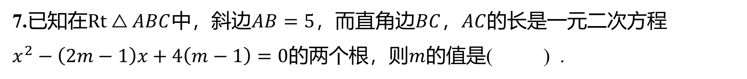
7.已知在$Rt△ABC$中，斜边$AB=5$，而直角边$BC$，$AC$ 的长是一元二次方程
$x^{2}−\left(2m−1\right)x+4\left(m−1\right)=0$的两个根，则$m$ 的值是( ) .
A
A.4 B.$−1$ C.4或$−1$ D.$−4$ 或1

Slide 13
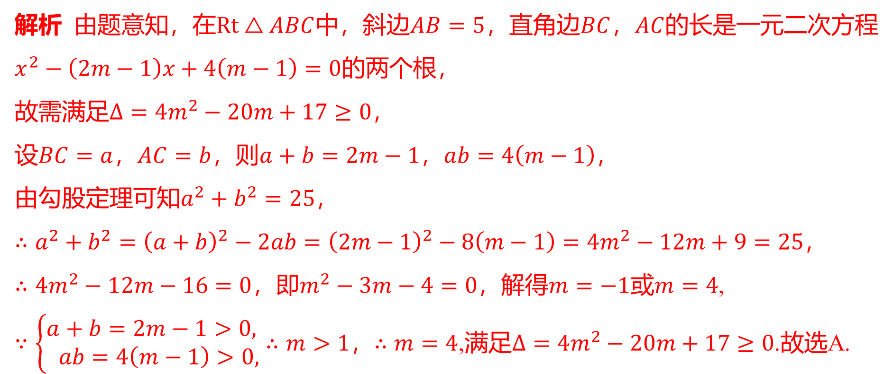
解析 由题意知，在$Rt△ABC$中，斜边$AB=5$，直角边$BC$，$AC$ 的长是一元二次方程
$x^{2}−\left(2m−1\right)x+4\left(m−1\right)=0$ 的两个根，
故需满足$Δ=4m^{2}−20m+17≥0$ ，
设$BC=a$，$AC=b$，则$a+b=2m−1$，$ab=4\left(m−1\right)$ ，
由勾股定理可知$a^{2}+b^{2}=25$ ，
$∴a^{2}+b^{2}={\left(a+b\right)}^{2}−2ab={\left(2m−1\right)}^{2}−8\left(m−1\right)=4m^{2}−12m+9=25$ ，
$∴4m^{2}−12m−16=0$，即$m^{2}−3m−4=0$，解得$m=−1$或$m=4$ ,
$∵\left\{\begin{aligned}&a+b=2m−1>0, \\ & ab=4\left(m−1\right)>0,\end{aligned}\right.∴m>1$，$∴m=4$,满足$Δ=4m^{2}−20m+17≥0$ .故选A.

Slide 14
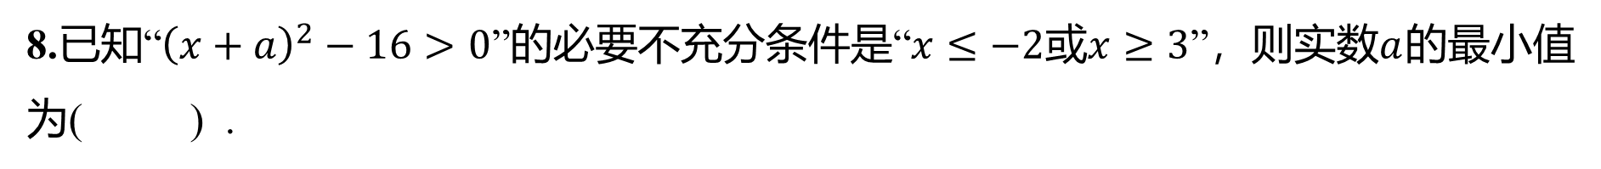
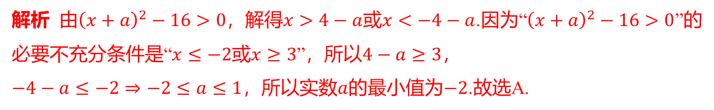
8.已知“${\left(x+a\right)}^{2}−16>0$”的必要不充分条件是“$x≤−2$或$x≥3$”，则实数$a$ 的最小值
为( ) .
A
A.$−2$ B.$−1$ C.0 D.1
解析 由${\left(x+a\right)}^{2}−16>0$，解得$x>4−a$或$x<−4−a$.因为“${\left(x+a\right)}^{2}−16>0$ ”的
必要不充分条件是“$x≤−2$或$x≥3$”，所以$4−a≥3$ ，
$\left.−4−a≤−2⇒−2≤a≤1\right.$，所以实数$a$的最小值为$−2$ .故选A.

Slide 15

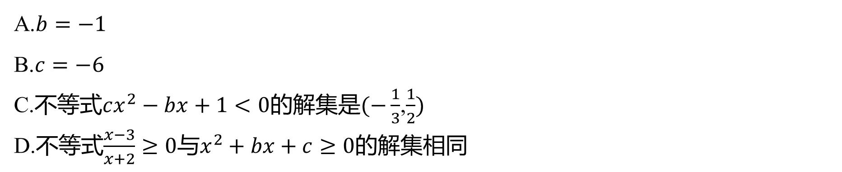
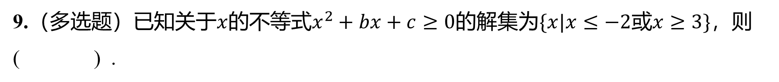
9.（多选题）已知关于$x$的不等式$x^{2}+bx+c≥0$的解集为$\{x|x≤−2$或$x≥3\}$ ，则
( ) .
AB
A.$b=−1$
B.$c=−6$
C.不等式$cx^{2}−bx+1<0$的解集是$(−\frac{1}{3}$,$\frac{1}{2})$
D.不等式$\frac{x−3}{x+2}≥0$与$x^{2}+bx+c≥0$ 的解集相同

Slide 16
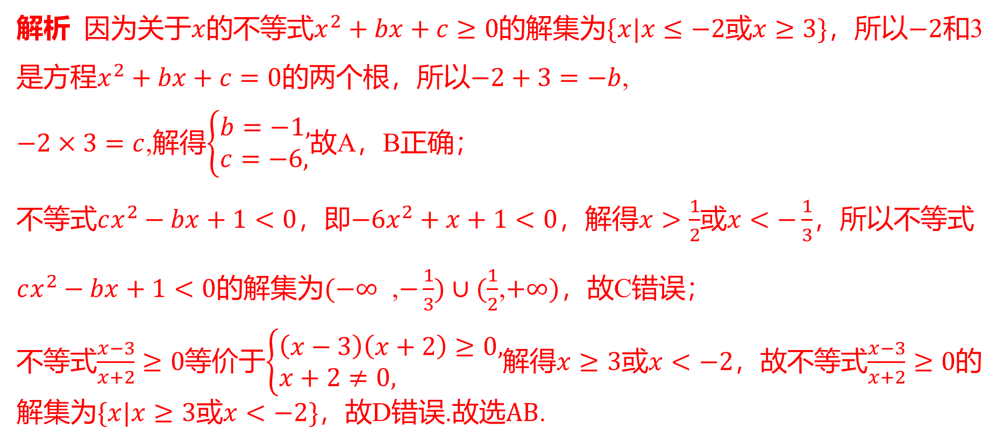
解析 因为关于$x$的不等式$x^{2}+bx+c≥0$的解集为$\{x|x≤−2$或$x≥3\}$，所以$−2$ 和3
是方程$x^{2}+bx+c=0$的两个根，所以$−2+3=−b$ ,
$−2×3=c$,解得$\left\{\begin{aligned}&b=−1, \\ &c=−6,\end{aligned}\right.$ 故A，B正确；
不等式$cx^{2}−bx+1<0$，即$−6x^{2}+x+1<0$，解得$x>\frac{1}{2}$或$x<−\frac{1}{3}$ ，所以不等式
$cx^{2}−bx+1<0$的解集为$(−∞$ ,$−\frac{1}{3})∪(\frac{1}{2}$,$+∞)$ ，故C错误；
不等式$\frac{x−3}{x+2}≥0$等价于$\left\{\begin{aligned}&\left(x−3\right)\left(x+2\right)≥0, \\ &x+2≠0,\end{aligned}\right.$解得$x≥3$或$x<−2$，故不等式$\frac{x−3}{x+2}≥0$ 的
解集为$\{x|x≥3$或$x<−2\}$，故D错误.故选$AB$ .

Slide 17
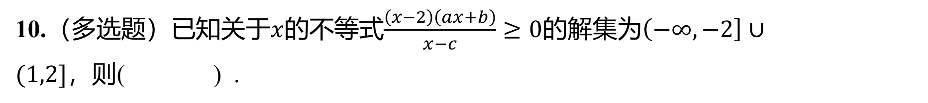
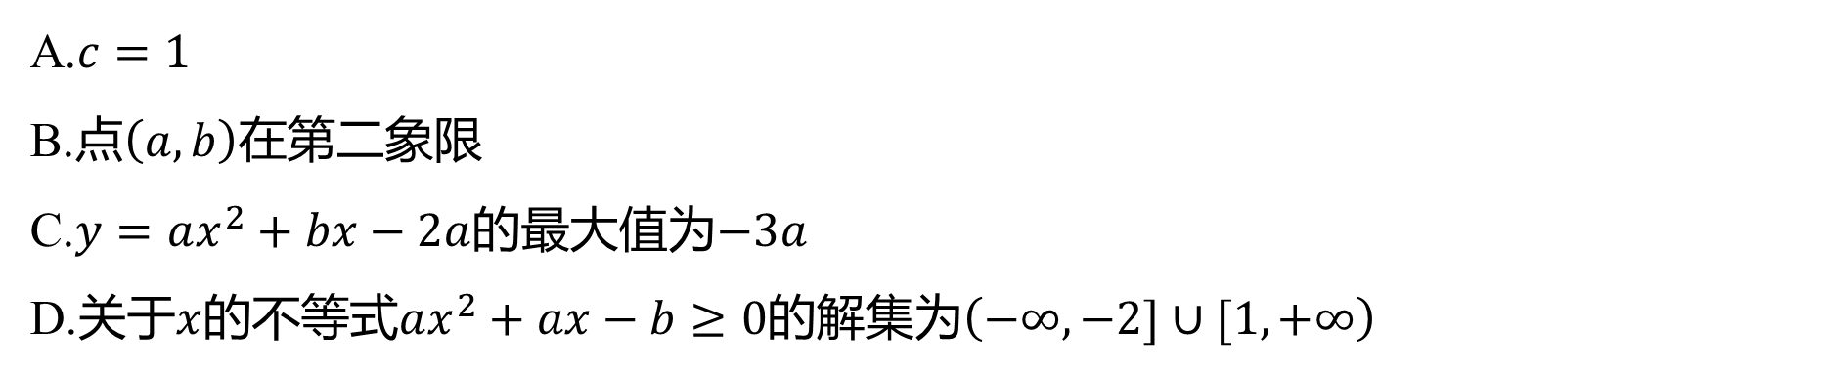
10.（多选题）已知关于$x$的不等式$\frac{\left(x−2\right)\left(ax+b\right)}{x−c}≥0$的解集为 $\left(−∞,−2\right]∪$
$(1,2]$ ，则( ) .
AC
A.$c=1$
B.点$\left(a,b\right)$ 在第二象限
C.$y=ax^{2}+bx−2a$的最大值为$−3a$
D.关于$x$的不等式$ax^{2}+ax−b≥0$的解集为$\left(−∞,−2]∪[1,+∞\right)$

Slide 18
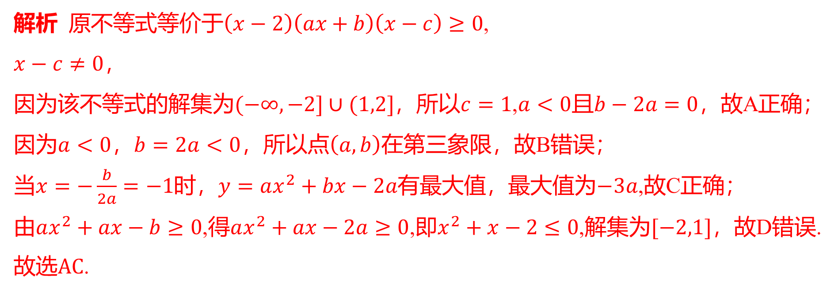
解析 原不等式等价于$\left(x−2\right)\left(ax+b\right)\left(x−c\right)≥0$ ,
$x−c≠0$ ，
因为该不等式的解集为$(−∞,−2]∪(1,2]$，所以$c=1$,$a<0$且$b−2a=0$ ，故A正确；
因为$a<0$，$b=2a<0$，所以点$\left(a,b\right)$ 在第三象限，故B错误；
当$x=−\frac{b}{2a}=−1$时，$y=ax^{2}+bx−2a$有最大值，最大值为$−3a$ ,故C正确；
由$ax^{2}+ax−b≥0$,得$ax^{2}+ax−2a≥0$,即$x^{2}+x−2≤0$,解集为$[−2,1]$ ，故D错误.
故选$AC$ .

Slide 19
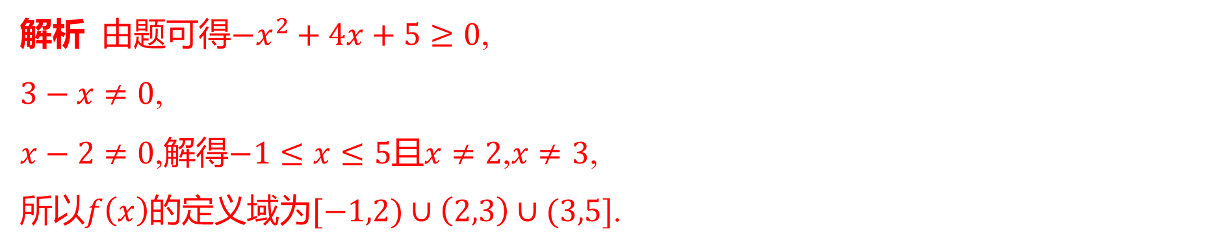

11.函数$f\left(x\right)=\sqrt{−x^{2}+4x+5}+\frac{1}{3−x}+{\left(x−2\right)}^{0}$ 的定义域为____________________.
$[−1,2)∪\left(2,3\right)∪(3,5]$
解析 由题可得$−x^{2}+4x+5≥0$ ,
$3−x≠0$ ,
$x−2≠0$,解得$−1≤x≤5$且$x≠2$,$x≠3$ ,
所以$f\left(x\right)$的定义域为$[−1,2)∪\left(2,3\right)∪(3,5]$ .

Slide 20
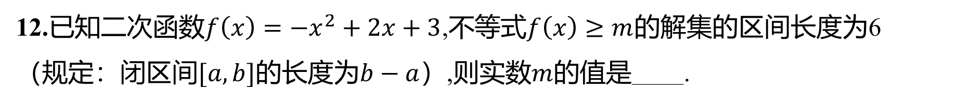
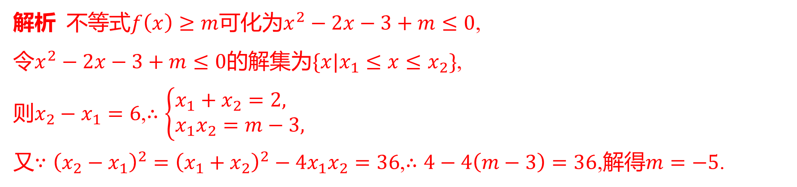

12.已知二次函数$f\left(x\right)=−x^{2}+2x+3$,不等式$f\left(x\right)≥m$ 的解集的区间长度为6
（规定：闭区间$[a,b]$的长度为$b−a$）,则实数$m$ 的值是____.
$−5$
解析 不等式$f\left(x\right)≥m$可化为$x^{2}−2x−3+m≤0$ ,
令$x^{2}−2x−3+m≤0$的解集为$\{x|x_{1}≤x≤x_{2}\}$ ,
则$x_{2}−x_{1}=6$,$∴\left\{\begin{aligned}&x_{1}+x_{2}=2, \\ &x_{1}x_{2}=m−3,\end{aligned}\right.$
又$∵{\left(x_{2}−x_{1}\right)}^{2}={\left(x_{1}+x_{2}\right)}^{2}−4x_{1}x_{2}=36$,$∴4−4\left(m−3\right)=36$,解得$m=−5$ .

Slide 21

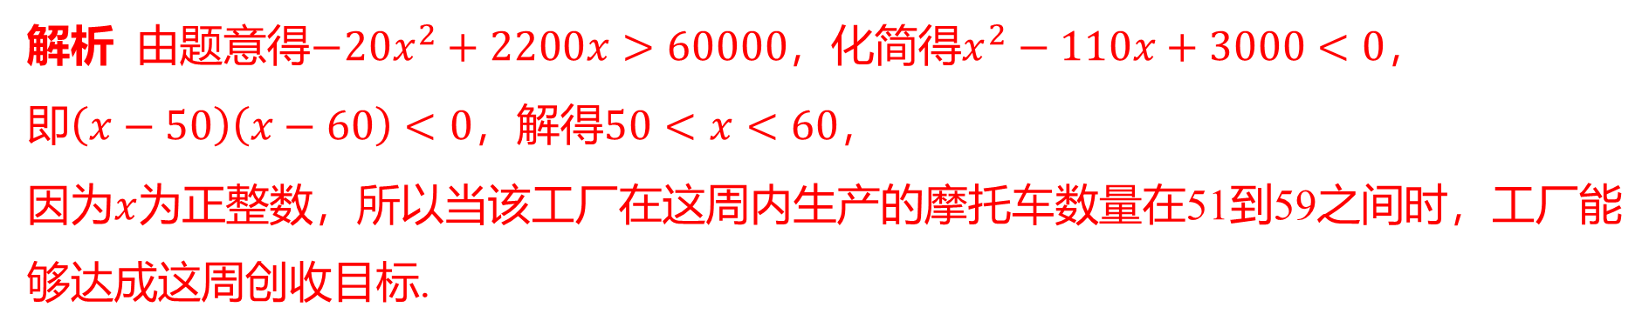
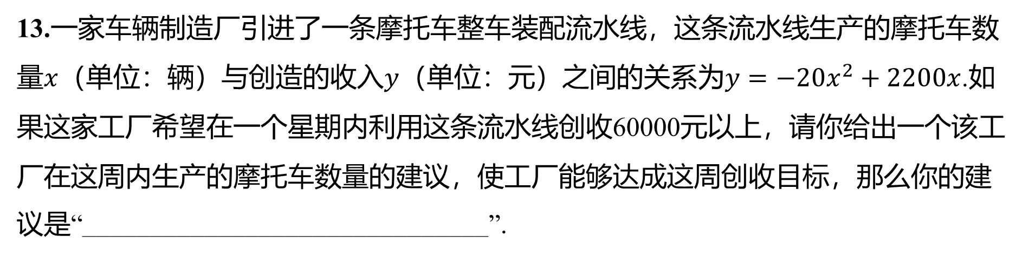
13.一家车辆制造厂引进了一条摩托车整车装配流水线，这条流水线生产的摩托车数
量$x$（单位：辆）与创造的收入$y$（单位：元）之间的关系为$y=−20x^{2}+2200x$ .如
果这家工厂希望在一个星期内利用这条流水线创收60000元以上，请你给出一个该工
厂在这周内生产的摩托车数量的建议，使工厂能够达成这周创收目标，那么你的建
议是“______________________________”.
生产的摩托车数量在51到59之间
解析 由题意得$−20x^{2}+2200x>60000$，化简得$x^{2}−110x+3000<0$ ，
即$\left(x−50\right)\left(x−60\right)<0$，解得$50<x<60$ ，
因为$x$ 为正整数，所以当该工厂在这周内生产的摩托车数量在51到59之间时，工厂能
够达成这周创收目标.

Slide 22
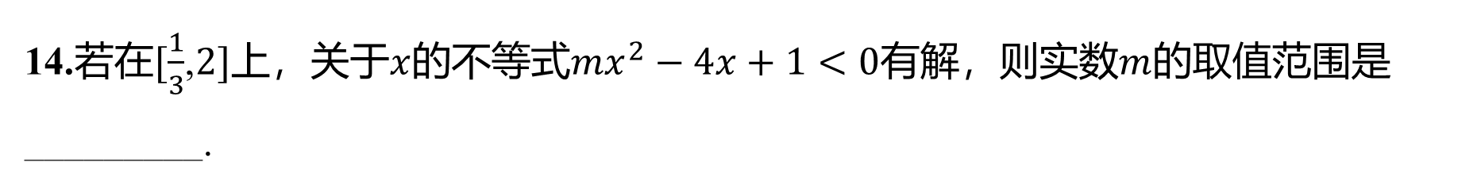
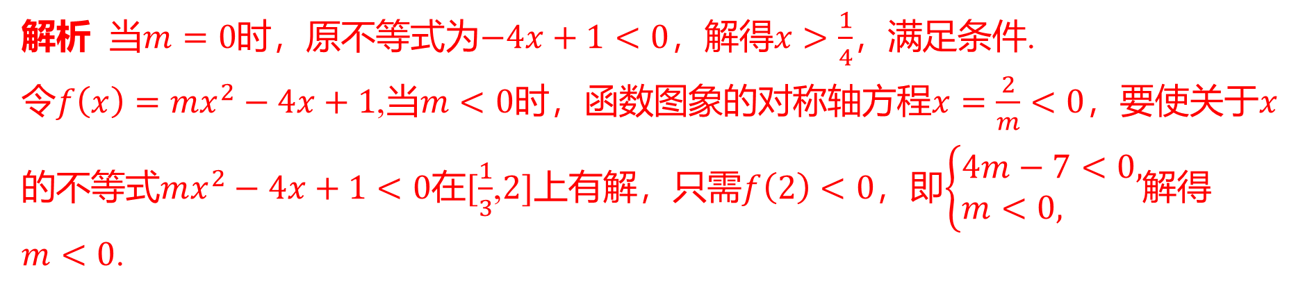

14.若在$[\frac{1}{3}$,$2]$上，关于$x$的不等式$mx^{2}−4x+1<0$有解，则实数$m$ 的取值范围是
_________.
$\left(−∞,4\right)$
解析 当$m=0$时，原不等式为$−4x+1<0$，解得$x>\frac{1}{4}$ ，满足条件.
令$f\left(x\right)=mx^{2}−4x+1$,当$m<0$时，函数图象的对称轴方程$x=\frac{2}{m}<0$，要使关于$x$
的不等式$mx^{2}−4x+1<0$在$[\frac{1}{3}$,$2]$上有解，只需$f\left(2\right)<0$，即$\left\{\begin{aligned}&4m−7<0, \\ &m<0,\end{aligned}\right.$ 解得
$m<0$ .

Slide 23
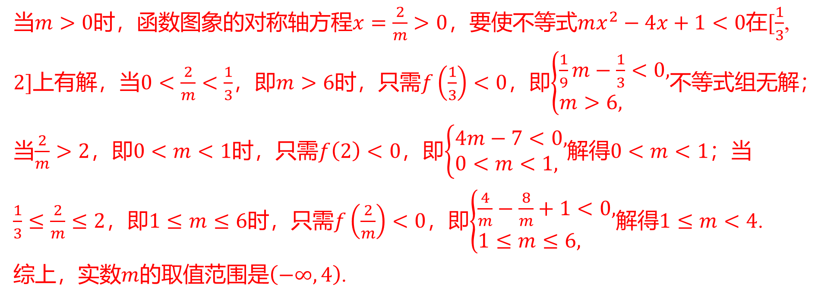
当$m>0$时，函数图象的对称轴方程$x=\frac{2}{m}>0$，要使不等式$mx^{2}−4x+1<0$在$[\frac{1}{3}$ ,
$2]$上有解，当$0<\frac{2}{m}<\frac{1}{3}$，即$m>6$时，只需$f\left(\frac{1}{3}\right)<0$，即$\left\{\begin{aligned}&\frac{1}{9}m−\frac{1}{3}<0, \\ &m>6,\end{aligned}\right.$ 不等式组无解；
当$\frac{2}{m}>2$，即$0<m<1$时，只需$f\left(2\right)<0$，即$\left\{\begin{aligned}&4m−7<0, \\ &0<m<1,\end{aligned}\right.$解得$0<m<1$ ；当
$\frac{1}{3}≤\frac{2}{m}≤2$，即$1≤m≤6$时，只需$f\left(\frac{2}{m}\right)<0$，即$\left\{\begin{aligned}&\frac{4}{m}−\frac{8}{m}+1<0, \\ &1≤m≤6,\end{aligned}\right.$解得$1≤m<4$ .
综上，实数$m$的取值范围是$\left(−∞,4\right)$ .

Slide 24

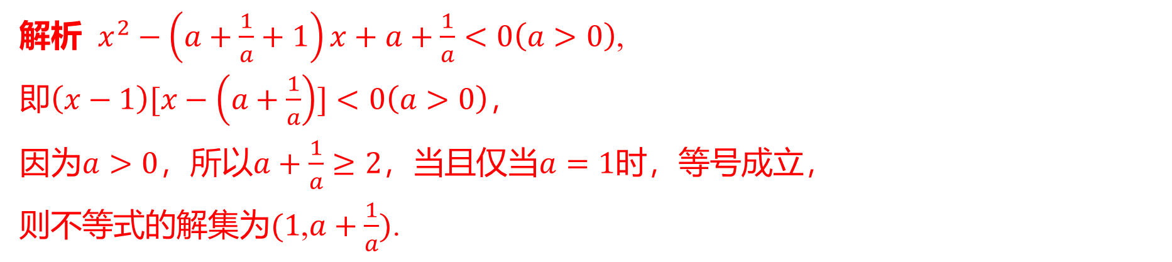
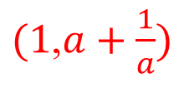
15.关于$x$的不等式$x^{2}−\left(a+\frac{1}{a}+1\right)x+a+\frac{1}{a}<0\left(a>0\right)$ 的解集为_________.
$(1$,$a+\frac{1}{a})$
解析 $x^{2}−\left(a+\frac{1}{a}+1\right)x+a+\frac{1}{a}<0\left(a>0\right)$ ,
即$\left(x−1\right)[x−\left(a+\frac{1}{a}\right)]<0\left(a>0\right)$ ，
因为$a>0$，所以$a+\frac{1}{a}≥2$，当且仅当$a=1$ 时，等号成立，
则不等式的解集为$(1$,$a+\frac{1}{a})$ .

Slide 25
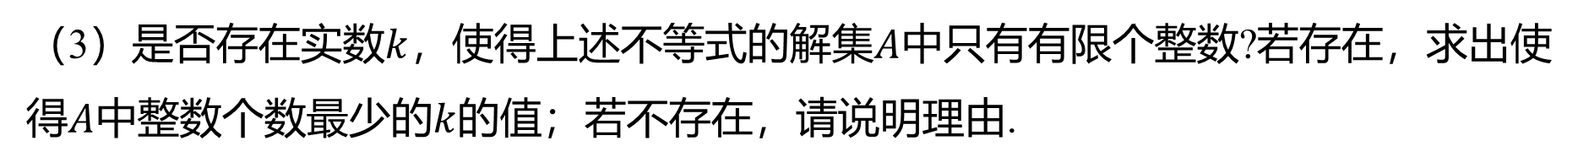
16.已知关于$x$的不等式$\left(kx−k^{2}−4\right)\left(x−4\right)>0$的解集为$A$，其中$k∈R$ .
（1）若$5∈A$，求实数$k$ 的取值范围.
（2）求不等式的解集$A$ .
（3）是否存在实数$k$，使得上述不等式的解集$A$ 中只有有限个整数?若存在，求出使
得$A$中整数个数最少的$k$ 的值；若不存在，请说明理由.

Slide 26
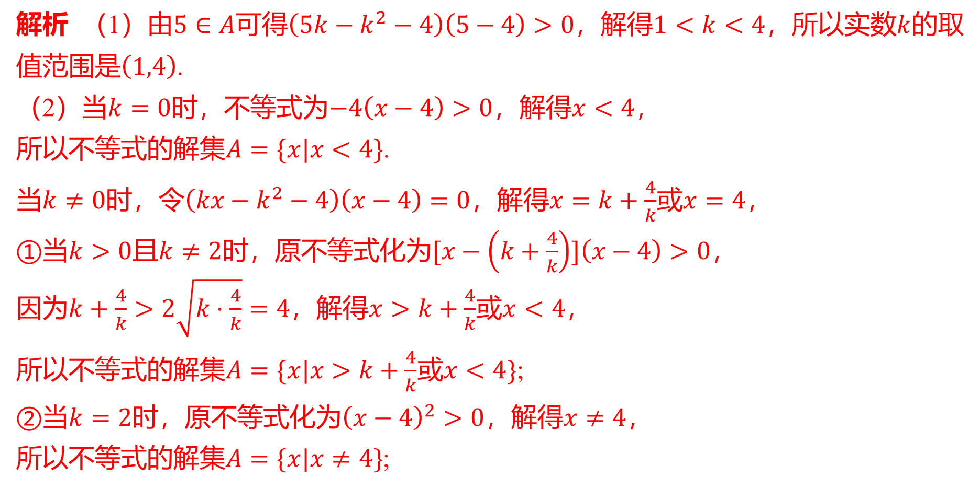
解析 （1）由$5∈A$可得$\left(5k−k^{2}−4\right)\left(5−4\right)>0$，解得$1<k<4$，所以实数$k$ 的取
值范围是$\left(1,4\right)$ .
（2）当$k=0$时，不等式为$−4\left(x−4\right)>0$，解得$x<4$ ，
所以不等式的解集$A=\{x|x<4\}$ .
当$k≠0$时，令$\left(kx−k^{2}−4\right)\left(x−4\right)=0$，解得$x=k+\frac{4}{k}$或$x=4$ ，
①当$k>0$且$k≠2$时，原不等式化为$[x−\left(k+\frac{4}{k}\right)]\left(x−4\right)>0$ ，
因为$k+\frac{4}{k}>2\sqrt{k⋅\frac{4}{k}}=4$，解得$x>k+\frac{4}{k}$或$x<4$ ，
所以不等式的解集$A=\{x|x>k+\frac{4}{k}$或$x<4\}$ ;
②当$k=2$时，原不等式化为${\left(x−4\right)}^{2}>0$，解得$x≠4$ ，
所以不等式的解集$A=\{x|x≠4\}$ ;

Slide 27
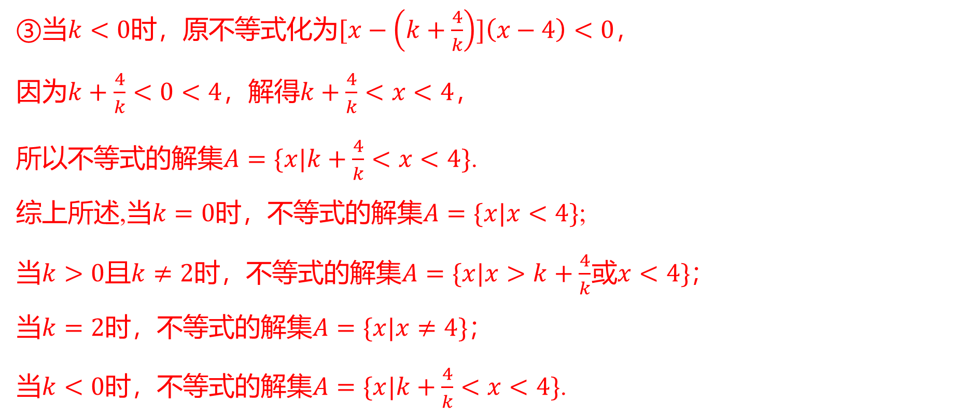
③当$k<0$时，原不等式化为$[x−\left(k+\frac{4}{k}\right)]\left(x−4\right)<0$ ，
因为$k+\frac{4}{k}<0<4$，解得$k+\frac{4}{k}<x<4$ ，
所以不等式的解集$A=\{x|k+\frac{4}{k}<x<4\}$ .
综上所述,当$k=0$时，不等式的解集$A=\{x|x<4\}$ ;
当$k>0$且$k≠2$时，不等式的解集$A=\{x|x>k+\frac{4}{k}$或$x<4\}$ ；
当$k=2$时，不等式的解集$A=\{x|x≠4\}$ ；
当$k<0$时，不等式的解集$A=\{x|k+\frac{4}{k}<x<4\}$ .

Slide 28
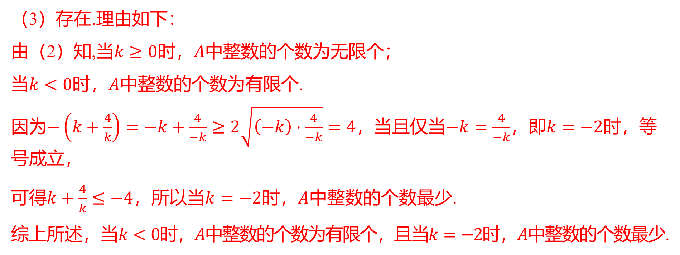
（3）存在.理由如下：
由（2）知,当$k≥0$时，$A$ 中整数的个数为无限个；
当$k<0$时，$A$ 中整数的个数为有限个.
因为$−\left(k+\frac{4}{k}\right)=−k+\frac{4}{−k}≥2\sqrt{\left(−k\right)⋅\frac{4}{−k}}=4$，当且仅当$−k=\frac{4}{−k}$，即$k=−2$ 时，等
号成立，
可得$k+\frac{4}{k}≤−4$，所以当$k=−2$时，$A$ 中整数的个数最少.
综上所述，当$k<0$时，$A$中整数的个数为有限个，且当$k=−2$时，$A$ 中整数的个数最少.

